Slide 1
NUEVAS OBLIGACIONES VS. DISPONIBILIDAD PRESUPUESTAL
Auditor Superior del Estado de Hidalgo
XIX Asamblea General Ordinaria de la ASOFIS
13 de mayo del 2016

Slide 2
Autonomía técnica y de gestión en el ejercicio de sus atribuciones y para decidir sobre su organización interna, funcionamiento y resoluciones, en los términos que dispongan sus leyes
EFSL
Art. 116 , FRACC. II CPEUM

Slide 3
Analizando los presupuestos de las EFSL, en lo general, la asignación a aumentado o en algunos caso, se ha mantenido….

Slide 4
Ha fortalecido la confianza por parte de los ciudadanos hacia la ASF y EFSL, además de formar una cultura gubernamental de transparencia y rendición de cuentas.
Existe una gran responsabilidad de las EFSL, inducir en la correcta Gestión Pública y por consecuencia en aquellos casos, dar seguimiento a las acciones y recomendaciones que se emiten.

Slide 5
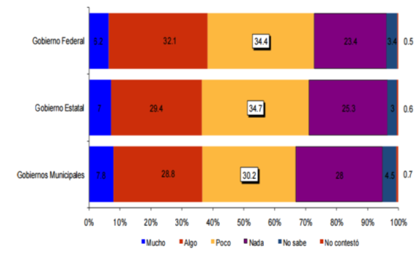
EN base a los resultados de la Investigación sobre Percepción Ciudadana acerca de la Rendición de Cuentas, en el uso de los recursos públicos en México el ciudadano:
Confía poco en la aplicación y uso de los recursos públicos, así como en la rendición de cuentas por parte de las diferentes instancias de gobierno.

Slide 6
OBLIGACIONES EFSL
DISPONIBILIDAD PRESUPUESTAL
*Reformas
*Prevención
*Profesionalización
*Monitoreo
Recursos:
*Humanos.
*Materiales.
*Financieros

Slide 7
OBLIGACIÓN EFSL | OBJETIVO
1. Cumplir y hacer cumplir en el ámbito de nuestra competencia las Reformas a las Leyes y Normativa. | Garantizar la labor de Fiscalización como herramienta en la toma de decisiones.
2. Continuar fortaleciendo la prevención y profesionalización, mediante diagnósticos útiles. | Detectar las áreas de oportunidad y reforzar mediante la capacitación continua.
3. Monitoreo constante. | Recopilar, analizar y utilizar los resultados obtenidos, para dar seguimiento al progreso de las acciones como consecuencia de la fiscalización.

Slide 8
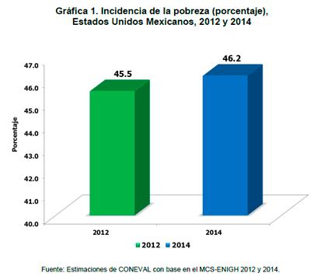
Un aumento de la incidencia de pobres en nuestro país de 0.7%

Slide 9
CONCLUSIÓN:
Estamos obligados a fortalecernos como Entidades Coadyuvantes a mejorar la calidad de vida de los mexicanos mediante la fiscalización, las EFSL han recibido recursos financieros y humanos, existiendo certeza de poder obtener los resultados esperados con acciones claras y puntuales.

Slide 10
GRACIAS
“La luz de la fiscalización se enciende con integridad y conocimiento, pero se apaga con autoritarismo y simulación”

